Slide 1


Je compose pour vous avec ma douce et fidèle amie
Mais pourquoi
tu me ments
N° 3
Lande le Breton aux yeux bleus

Slide 2


Slide 3


Slide 4


Slide 5


Slide 6


Slide 7


Slide 8
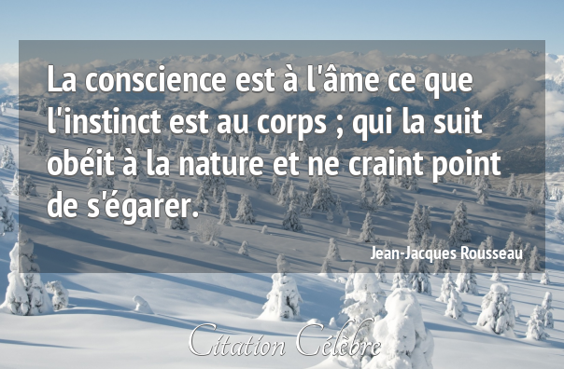

Slide 9


Slide 10


Slide 11


Slide 12


Slide 13


Slide 14


Slide 15


PPS Lande Juin 2018
Kénavo
C’était ,
Mais pourquoi
tu me ments
par Lande
Lande le Breton aux yeux bleus

